Slide 1
Fait par Charles-Edward Claveau

Slide 2
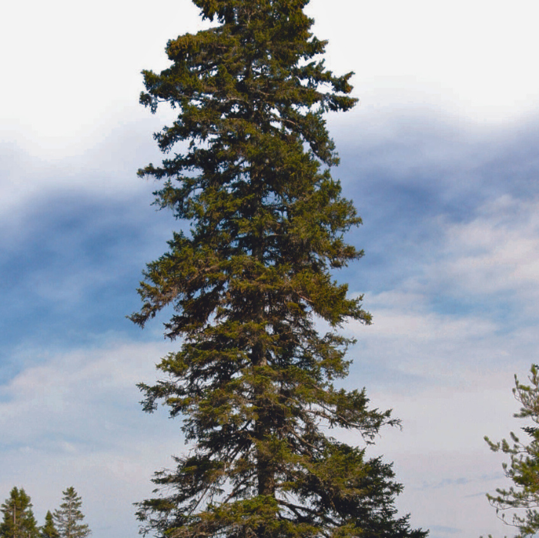
Nom scientifique: Picea mariana
Autre nom: sapinette noir

Slide 3
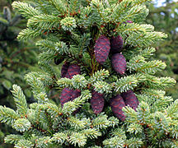

Slide 4
Antitussive et expectorante, l'huile d'épinette noire doit être utilisée en usage externe seulement, en diluant de moitié avec une huile végétale

